Slide 1



Програмний засіб для криптоаналізу простих шифрів із використанням методів brute force та методів частотного аналізу
Захарченко Ярослав Вадимович ПЗПІ-22-5
Керівник: ст.викл. кафедри ПІ Гліб ТЕРЕЩЕНКО
30 червня 2026

Slide 2
Мета роботи
Чітке визначення мети роботи:. створення функціональної та адаптивної програмної платформи для автоматизованого криптоаналізу, що дозволяє класифікувати методи шифрування, проводити частотний аналіз та здійснювати дешифрування повідомлень без використання початкового ключа.
Актуальність роботи: Актуальність проєкту зумовлена постійним зростанням обсягів конфіденційних даних та потребою в ефективних інструментах перевірки стійкості шифрів. Сучасні криптографічні системи потребують гнучких рішень для виявлення вразливостей, а розробка даного програмного комплексу дозволяє реалізувати автоматизований криптоаналіз за допомогою методів математичної статистики та теорії ймовірностей, забезпечуючи результати в реальному часі.

Slide 3
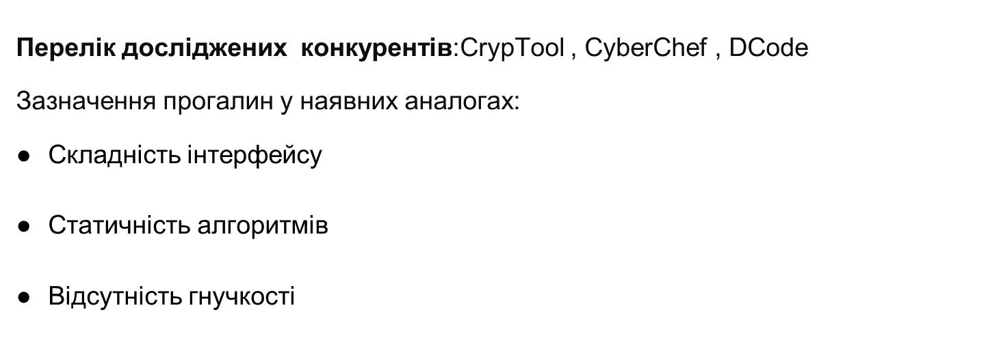
Аналіз проблеми (аналіз існуючих рішень)

Slide 4
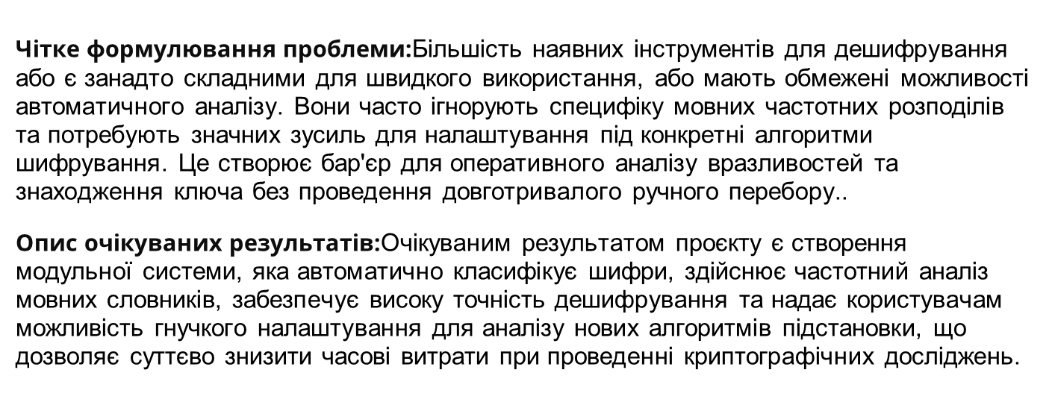
Постановка задачі та опис системи

Slide 5

Вибір технологій розробки
Логічний рівень (Business Logic Layer) реалізований на Python з використанням модульної архітектури
Інтерфейсний рівень (Presentation Layer) побудований на бібліотеці PyQt6, що забезпечує високу швидкість обробки подій та адаптивність графічного інтерфейсу до різних системних середовищ

Slide 6
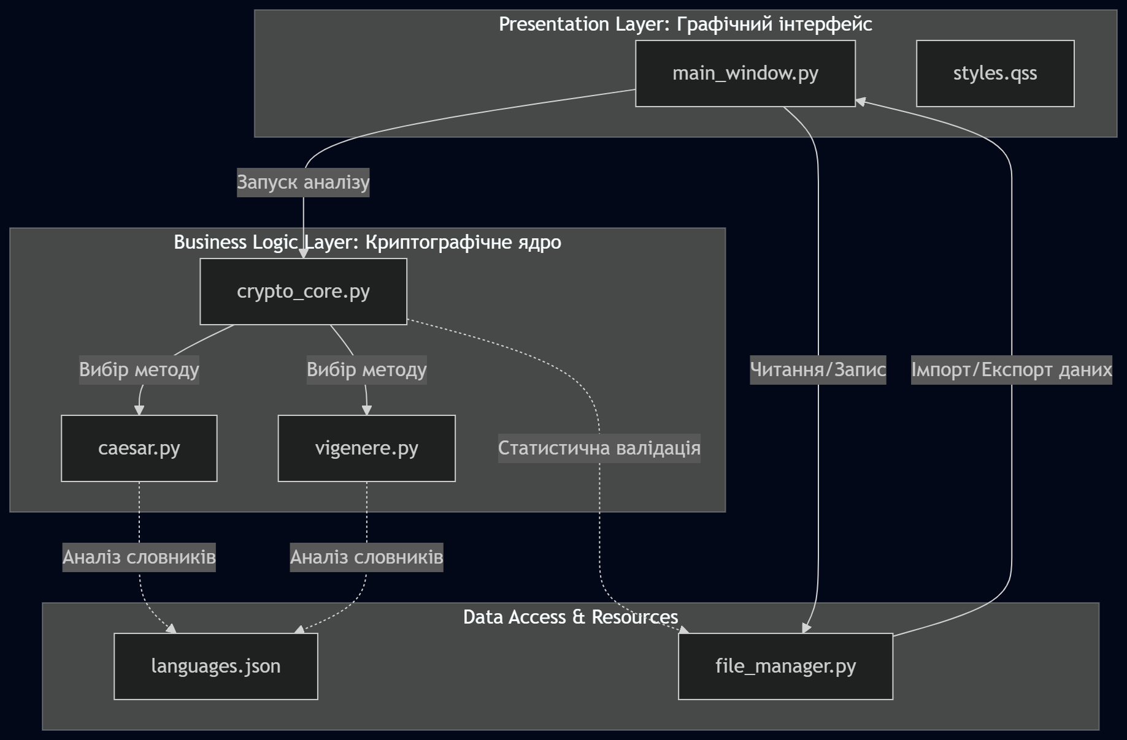
Архітектура створенного програмного забезпечення

Slide 7
Опис програмного забезпечення, що було використано у дослідженні
Python (Core Logic): Основна мова програмування, обрана завдяки багатому екосистемному оточенню для математичних обчислень та високій продуктивності при обробці текстових масивів.
PyQt6 (GUI Framework): Використаний для побудови графічного інтерфейсу користувача. Це забезпечило створення адаптивного, стабільного та кросплатформового десктопного середовища з низьким часом відгуку при виконанні криптографічних задач.

Slide 8
Дизайн системи
Методи:Розділення логіки на незалежні компоненти (ядро математичних розрахунків, рівень доступу до даних, графічний інтерфейс), що дозволяє легко додавати нові типи шифрів або словники без втручання в основний код.
Архітектура «Ядро — Інтерфейс»: Відокремлення обчислювального модуля (Back-end logic) від рівня представлення (GUI), що забезпечує високу швидкість обробки навіть при аналізі великих обсягів даних.
Технології: Python + PyQt6,

Slide 9
Приклад реалізації (Шифр Цезаря)
def crack_caesar(cipher_text: str, lang: str) -> dict:
for shift in range(m):
chi2 = 0.0
for i in range(m):
char = alphabet[i]
expected = total_chars * target_freqs.get(char, 0.0)
if expected > 0:
observed = counts.get(alphabet[(i + shift) % m], 0)
chi2 += ((observed - expected) ** 2) / expected
if chi2 < min_chi2:
min_chi2, best_shift = chi2, shift

Slide 10
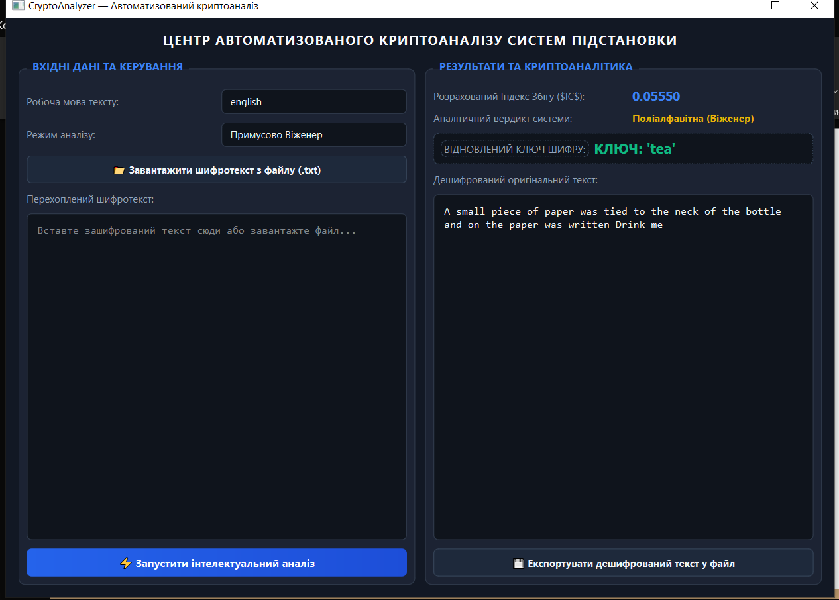
Інтерфейс користувача

Slide 11
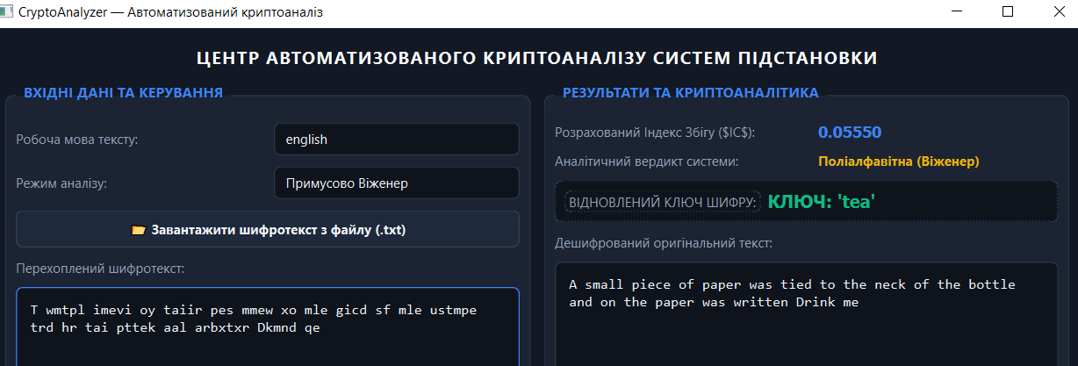
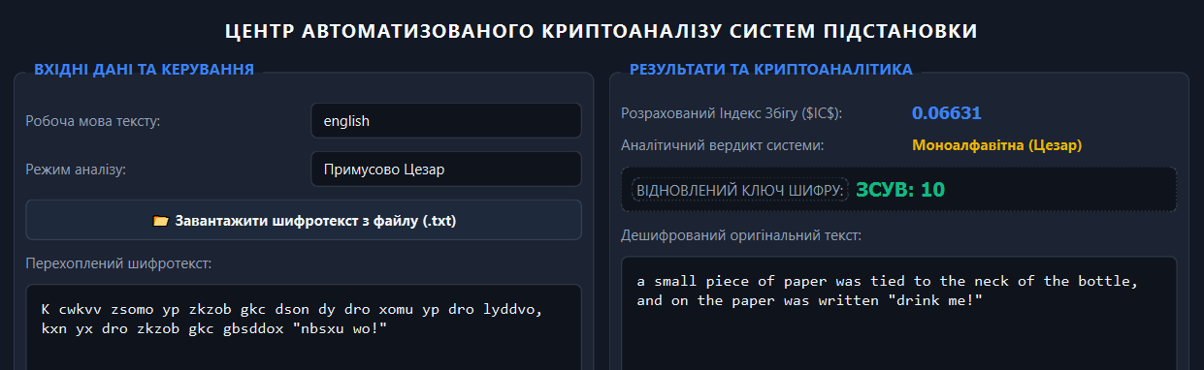
Тестування

Slide 12
Підсумки
У результаті виконання роботи було розроблено програмний комплекс «CryptoAnalyzer», що об’єднує графічний інтерфейс для інтелектуального криптоаналізу та математичне ядро для обробки зашифрованих даних. Було реалізовано модуль автоматичної класифікації шифрів, інтегровано методи частотного аналізу з використанням критерію Хі-квадрат для ідентифікації прихованих патернів, а також розроблено систему для гнучкого керування мовними словниками. Додатково було впроваджено функціонал для обробки текстових файлів, автоматичного відновлення ключа та експорту результатів дешифрування. Система забезпечує високу точність обчислень, модульність архітектури та зручність роботи як для автоматизованого дослідження стандартних алгоритмів підстановки, так і для проведення прикладних криптографічних експериментів.

